Slide 1
1995年SEI统计，美国共取消了810亿美元的商业软件项目，其中31％的项目未做完就被取消，53％的软件项目进度通常要延长50%的时间，只有9％的软件项目能够及时交付并且费用也控制在预算之内。
2000年Tech Republic公司发表了有关IT项目的调查结果。该调查是以北美的1375个IT专家为对象实施问卷调查进行的。根据此调查，IT项目中有40%失败，这些项目的平均成本每年花费100万美元。
……, if a postmortem were to be conducted for every project, it is very likely that a consistent theme would be encountered: project management was weak！
问题: 1.什么是软件项目管理？
2.软件项目管理的内容是什么？
3.如果我是项目经理，我应该做什么？
4.我可以胜任软件项目管理吗？

Slide 2
Chapter 3
计划和项目管理
Copyright 2006 Pearson/Prentice Hall. All rights reserved.

Slide 3
目录
3.1 跟踪项目进展
3.2 项目人员
3.3 工作量估算
3.4 风险管理
3.5 项目计划
3.6 过程模型和项目管理
3.7 信息系统的例子
3.8 实施系统的例子
3.9 本章对单个开发人员的意义

Slide 4
本章讨论的内容
跟踪项目进展
项目人员和组织
工作量和进度估计
风险管理
项目计划与过程建模

Slide 5
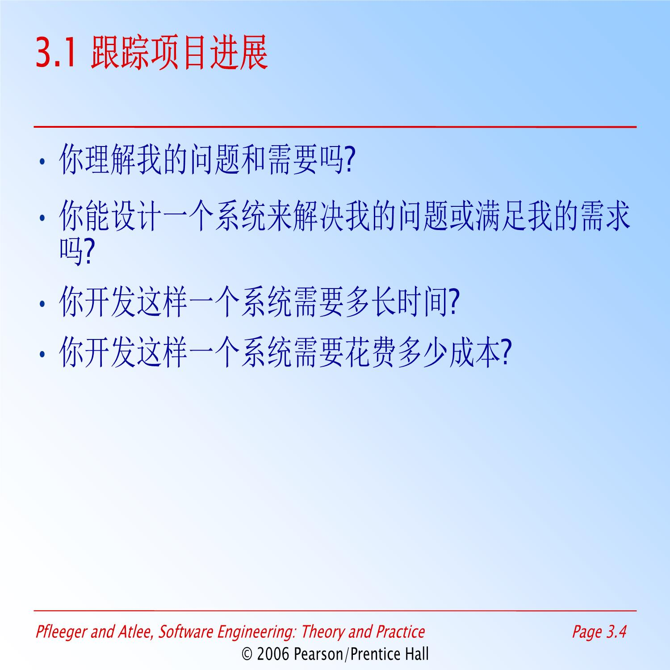

Slide 6
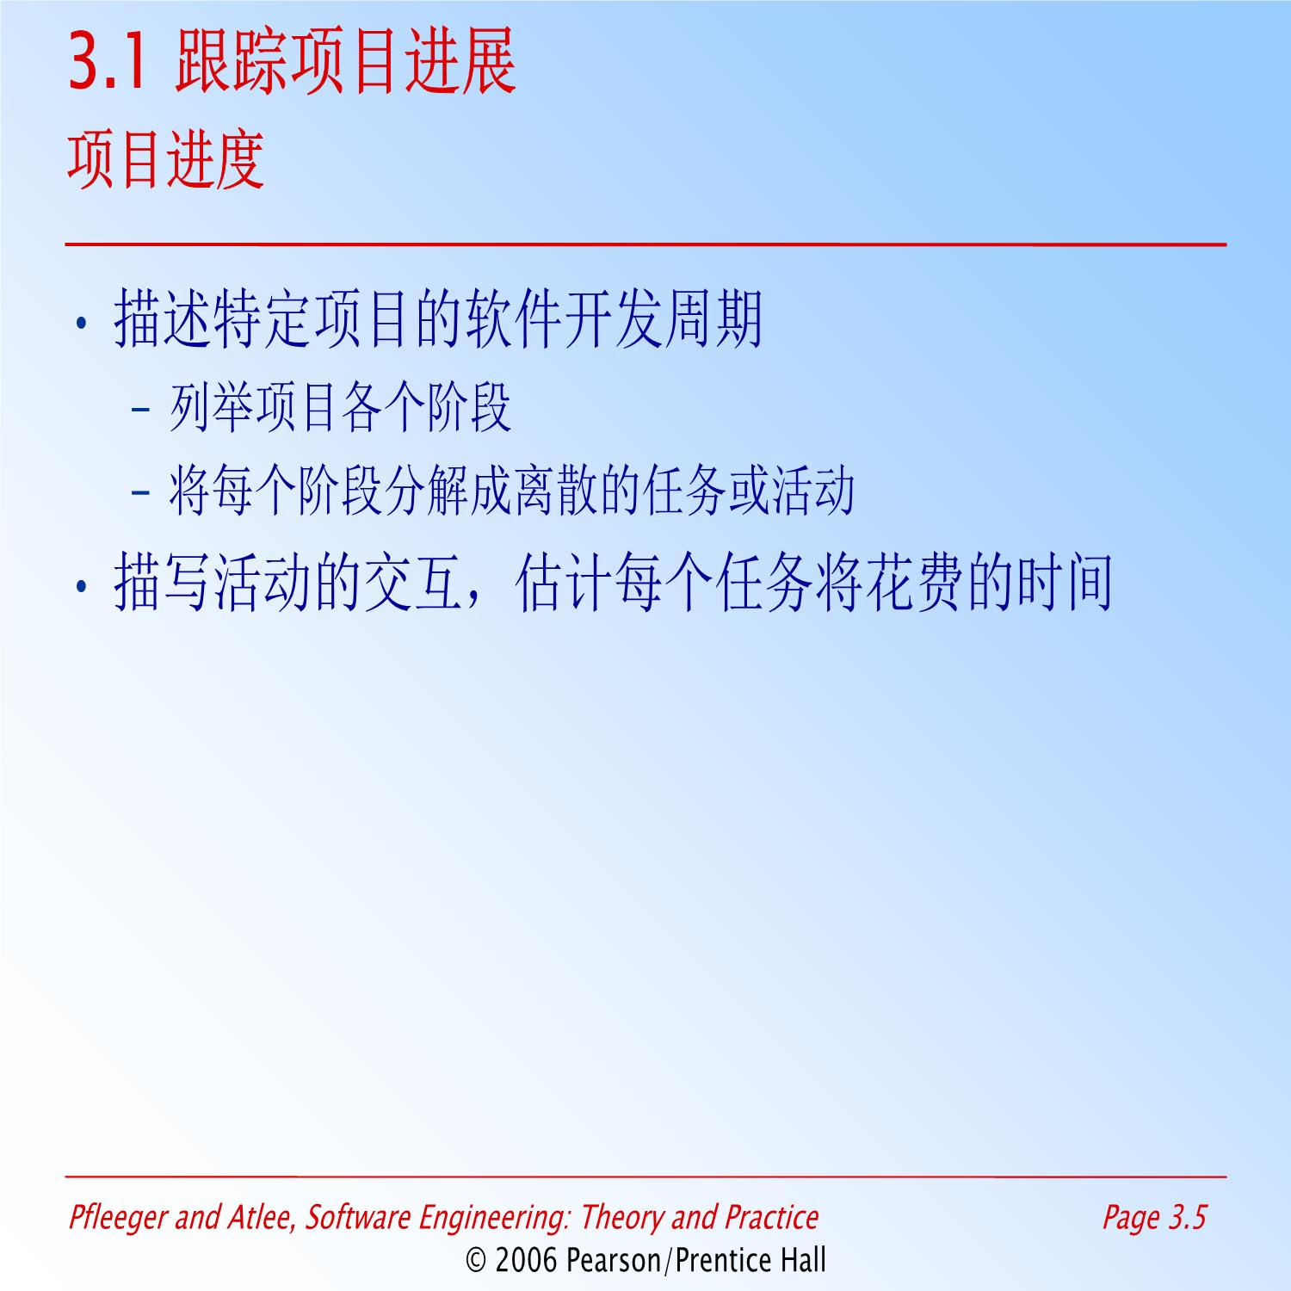

Slide 7
3.1 跟踪项目进展
项目进度: 方法
列出所有的项目可交付产品
  文档
  功能的演示
  子系统的演示
  精确性的演示
  可靠性、安全性和功能的演示
确定要生产这些可交付产品必须进行的活动

Slide 8
3.1 跟踪项目进展
里程碑和活动
活动: 在一段时间内发生
里程碑: 活动的完成 –- 一个特定的时间
前驱: 在该活动之前必须发生的一个事件或一组事件
工期: 完成活动的时间长度
截止时间: 活动必须完成的日期

Slide 9
3.1 跟踪项目进展
WBS：工作分解结构：
Work Breakdown Structure ：WBS将项目的整个范围组织在一起并加以明确。每向下分解一个层次，就意味着项目工作的定义深入了一步。WBS最终分解为工作细目。

Slide 10
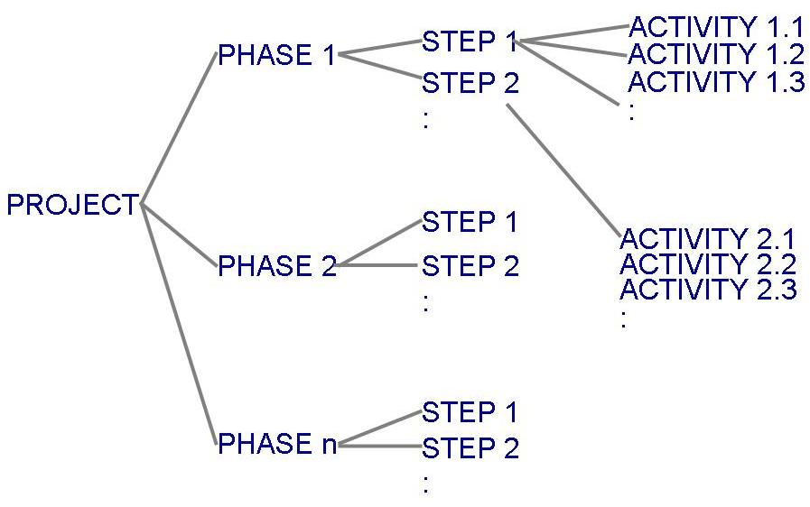
3.1 跟踪项目进展
项目进展 (continued)
可以把项目开发分为一连串的阶段，每一个阶段由若干步骤组成

Slide 11
3.1 跟踪项目进展
项目进展 (continued)
表3.1 展示了建造一座房子的阶段、步骤和活动
  美化阶段
  建造房子阶段
表 3.2 列出了建造房子过程的里程碑

Slide 12
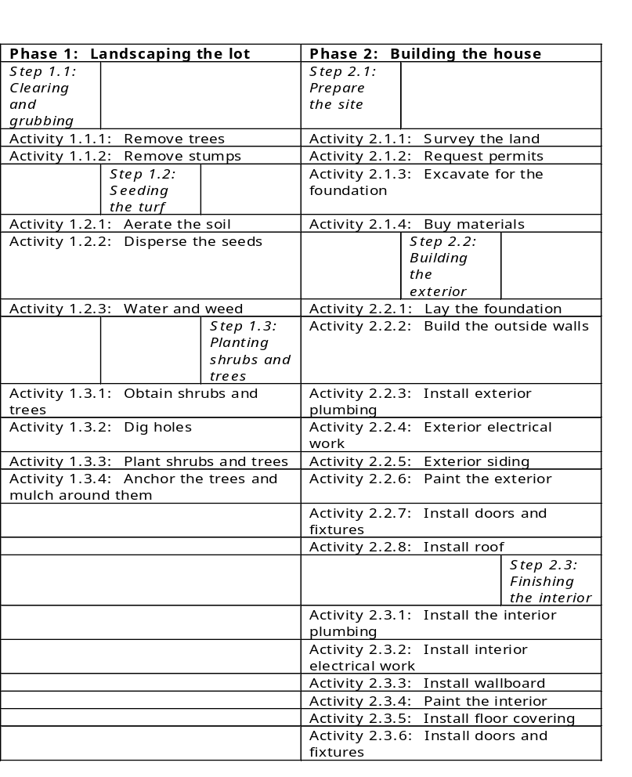
3.1 跟踪项目进展
建造房子的阶段、步骤、活动

Slide 13
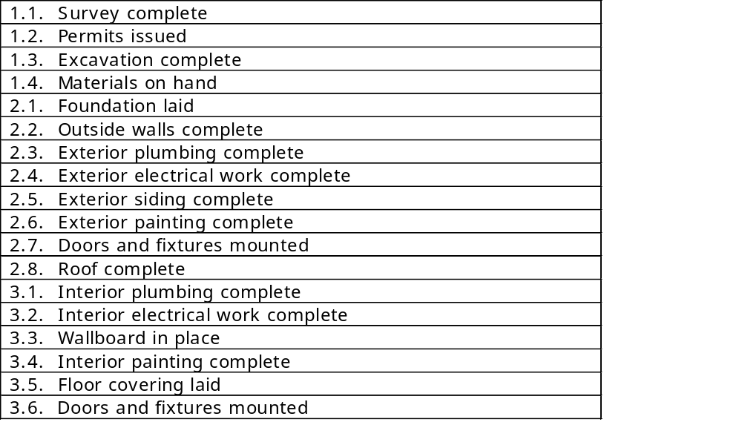
3.1 跟踪项目进展
建造房子的里程碑

Slide 14
WBS的表示类型
清单：以文本清单的方式逐条列出任务分解的结果。
图表：以树形图的方式逐层列出任务分解的结果。例如：
系 统
子 系 统
子 系 统
子 系 统
模块
模块
模块
模块
模块
模块
模块
模块
模块

Slide 15
WBS树形图实例
包饺子
准备
饺子馅
准备
饺子皮
其他
买肉馅
准备菜
准备调料
买菜
切菜

Slide 16
任务分解方法
根据需求分析的结果和项目的相关要求，分解出WBS。常见的分解方法有三种：
类比法
自顶向下法
自底向上法

Slide 17
类比法
参考类似的已经完成的项目的WBS和以前的项目经验，根据当前项目特点做必要的调整，从而得到新项目的WBS。
一般来说，如果软件组织经常性地在某一行业或某一类产品中重复多个项目，则项目过程的重合度比较高，较适合采用类比法。
也可参照从大量实践中总结出的WBS模板。

Slide 18
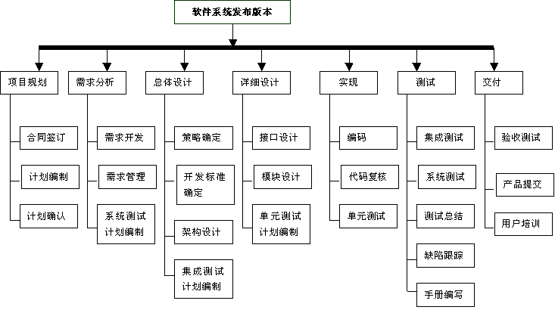
WBS模板举例

Slide 19
自顶向下法
把项目从粗粒度的任务逐层细化，得到整个项目的分解结构。
系 统
子 系 统
子 系 统
子 系 统
模块
模块
模块
模块
模块
模块
模块
模块
模块

Slide 20
自底向上法
通过将细粒度的工作逐层归纳而得到整个项目WBS的方法。
系 统
子 系 统
子 系 统
子 系 统
模块
模块
模块
模块
模块
模块
模块
模块
模块

Slide 21
几种任务分解方法的适用性
如果软件组织在同一应用领域做过多个类似的项目，则可以使用类比法。
自顶向下分解的质量直接决定于分解者对项目的理解，所以要求分解者经验丰富，对项目有深入理解。
自底向上法适用于哪些具有创新型或不太熟悉的项目，更容易发挥团队的力量。

Slide 22
3.1 跟踪项目进展
工作分解和活动图
工作分解结构把项目描述为由若干离散部分构成的集合
活动图描述了活动的独立性
  点 (圈) : 项目里程碑
  线（框）: 包含的活动

Slide 23
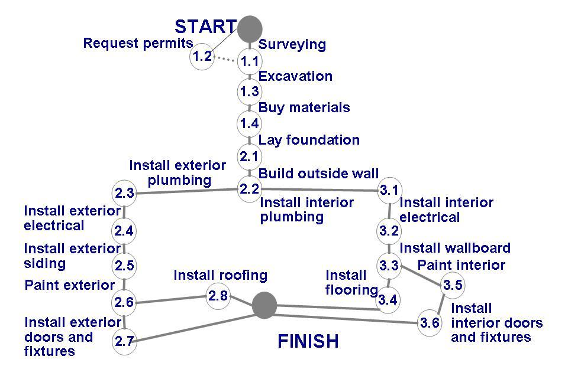
3.1 跟踪项目进展
工作分解结构和活动图 (continued)
建造房子的活动图

Slide 24
活动排序
项目各项活动之间存在相互联系与相互依赖关系，要根据这些关系对活动进行适当的顺序安排。

Slide 25
确定活动顺序
  强制依赖关系：工作任务中固有的依赖关系；如测试活动一定是在编码任务之后执行。
  自由依赖关系：由项目组定义的依赖关系。如：安排计划的时候，哪个模块先做，哪个模块后做，这些都可以由项目组确定。
  外部依赖关系：项目与非项目活动之间的关系，如软件项目的交付上线可能会依赖客户环境准备情况。

Slide 26
活动之间的关系
A
B
A
B
结束-开始（FS）
结束-结束（FF）
A
B
A
B
开始-开始（SS）
开始-结束（SF）
结束-开始：A活动结束的时候，B活动才能开始。这是最常见的逻辑关系。
结束-结束：B活动的结束必须等到A活动的结束。
开始-开始：A活动开始的时候，B活动也开始。
开始-结束：A活动开始的时候，B活动结束。极少出现这种关系。

Slide 27
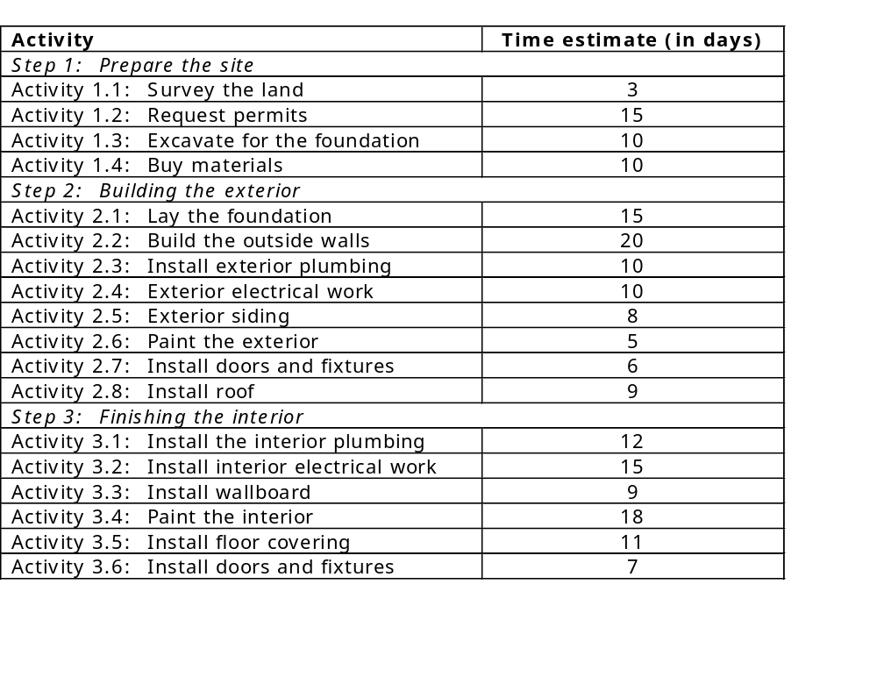
3.1 跟踪项目进展
建造房子的进展估计图

Slide 28
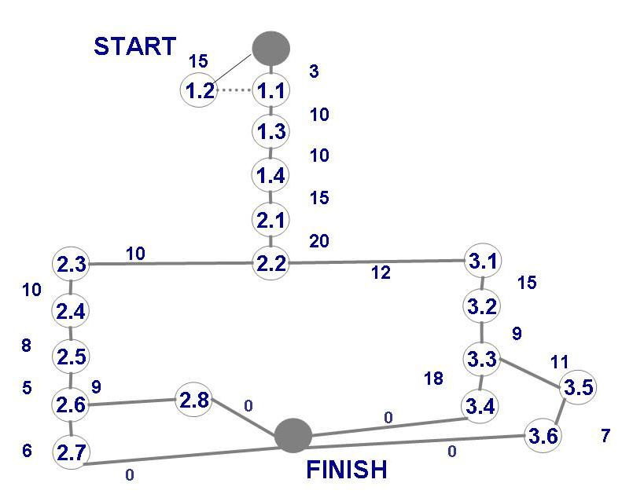
3.1 跟踪项目进展
评估完成时间
在活动图中加入完成每个活动的估算时间的信息以使活动更加有用

Slide 29
关键路径
AOE(边活动网络)：有向图G中，若用顶点代表事件，有向边表示活动，有向边上的权值表示一项活动持续的时间，则称图G为AOE网络。
AOE网络主要用于估算一项工程的完成时间。
AOE网的性质：
顶点所代表的事件，表示它的入边的活动均已完成，出边的活动可以开始。

Slide 30
AOE网络举例
1
a₃=1
a₀=6
a₆=9
6
a₉=2
a₄=1
4
s
a₁=4
0
2
8
f
a₇=8
a₁₀=4
a₂=5
7
a_{k}=w(i,j)
a₅=2
a₈=4
i
j
3
5
AOE网的例子
边(i,j)的权值w(i,j)
v₀(s): 整个工程的起点。 v₈(f): 整个工程的终点(结束)。
v₄: 表示活动a₃和a₄已经完成，a₆和a₇可以开始。
a₅: 表示活动a₅持续的时间是2(天)。
整个工程只有一个开始点，AOE就只有一个入度为0的顶点(源点)
整个工程只有一个完成点，AOE就只有一个出度为0的顶点(汇点)

Slide 31
关键路径与关键活动
AOE网络研究以下两个方面：
(1)整个工程至少需要多少时间；
(2)哪些活动是影响工程进度的关键。
关键路径法(CMP)就是解决这类问题的方法。
关键路径：从源点到汇点的最长路径。
关键活动：关键路径上的活动。或对整个工程的最短完成时间有影响的活动。即如它不能按期完成就会影响整个工程。
1
a₃=1
例如:
(v₀,v₁,v₄,v₇,v₈)就是一条关键路径。
a₀,a₃,a₇,a₁₀就是关键活动。
a₀=6
a₆=9
6
a₉=2
a₄=1
4
s
a₁=4
0
2
8
f
a₇=8
a₁₀=4
a₂=5
7
a₅=2
a₈=4
3
5
路径长度= a₀+a₃+a₇+a₁₀=6+1+9+4=19

Slide 32
找关键活动的目的：
(1)重视关键活动；
(2)缩短整个工期。
关键活动对缩短整个工期起着至关重要的作用；
非关键活动对缩短整个工期不起作用。
因此，对关键活动投入较多的人力和物力，确保工
程按期完成，或缩短整个工期。
1
a₃=1
a₀=6
a₆=9
6
a₉=2
a₄=1
4
s
a₁=4
0
2
8
f
a₇=8
a₁₀=4
a₂=5
7
a₅=2
a₈=4
3
5

Slide 33
为了定量找出关键路径，需要以下几个量：
(1)事件v_{i}的可能的最早发生时间
earliest(i)=从源点v₀到v_{i}的最长路径长度
(2)事件v_{i}的允许的最晚发生时间。即在不影响工期的条件下事件v_{i}允许的最晚发生时间。
latest(i)=earliest(n)-从v_{i}到汇点v_{n}的最长路径长度
1
a₃=1
earliest(4)=a₀+a₃=6+1=7
earliest(5)=a₂+a₅=5+2=7
earliest(8)=a₀+a₃+a₇+a₁₀
=6+1+8+4=19
Latest(4)=19-(8+4)=7
latest(5)=19-(4+4)=11
latest(7)=earliest(8)-4
=19-4=15
a₀=6
a₆=9
6
a₉=2
a₄=1
4
s
a₁=4
0
2
8
f
a₇=8
a₁₀=4
a₂=5
7
a₅=2
a₈=4
3
5

Slide 34
a_{k}表示的边为<v_{i},v_{j}>，w(i,j)为a_{k}的权值。
(3)活动a_{k}的可能的最早开始时间。
early(k)=事件v_{i}的可能的最早发生时间
即 early(k)=earliest(i)
(4)活动a_{k}的允许的最晚开始时间。
late(k)=latest(j)-w(i,j)
(5)若early(k)=late(k),则a_{k}是关键活动。
early(7)=earliest(4)=7
late(7)=latest(7)-8
=15-8=7
early(8)=earliest(5)=7
late(8)=latest(7)-4=11
因early(7)=late(7),
early(8)<>late(8),
故a₇是关键活动，a₈不是关键活动。
1
a₃=1
a₀=6
a₆=9
6
a₉=2
a₄=1
4
s
a₁=4
0
2
8
f
关键活动必须在它可能的最早开始时间立即开始，否则将影响整个工程。
a₇=8
a₁₀=4
a₂=5
7
a₅=2
a₈=4
3
5

Slide 35
1
a₃=1
a₀=6
a₆=9
6
a₉=2
a₄=1
4
s
a₁=4
0
2
8
f
a₇=8
a₁₀=4
a₂=5
7
a₅=2
a₈=4
3
5
项目 v₀ v₁ v₂ v₃ v₄ v₅ v₆ v₇ v₈
earliest(i) 0 6 4 5 7 7 16 15 19
latest(i) 0 6 6 9 7 11 17 15 19
项目 a₀ a₁ a₂ a₃ a₄ a₅ a₆ a₇ a₈ a₉ a₁₀
early(k) 0 0 0 6 4 5 7 7 7 16 15
late(k) 0 2 4 6 6 9 8 7 11 17 15
关键路径 * * * *

Slide 36
关键路径算法
1
a₃=1
a₄=1
4
(1)计算事件的最早发生时间earliest。
从earliest(0)=0开始，自前向后递推计算:
earliest(j)=max{earliest(i)+w(i,j)} i∈P(j)
P(j)是所有以j为尾的弧<i,j>的弧头i的集合。
2

Slide 37
(2)计算事件的最晚发生时间latest。
从latest(n)=earliest(n)开始，自后向前
递推计算:
latest(i)=mim{latest(j)-w(i,j)} j∈S(i)
S(i)是所有以i为头的弧<i,j>的弧尾j的集合。
a₆=9
6
4
a₇=8
7
(3)计算活动的最早开始时间early(k)和最晚开始时间late(k)。
early(k)=earliest(i)
late(k)=latest(j)-w(i,j)
(4)确定关键路径
若early(k)=late(k),则a_{k}是关键活动。

Slide 38
练习题
汇点
6
b
g
2
6
1
1
8
a
e
k
4
7
1
7
4
4
源点
5
c
h
4
2
d
f
1）绘制事件的最早发生时间和最晚发生时间表
2）绘制活动的最早开始时间和最晚开始时间表
3）哪些是关键活动，在图中表示出关键路径

Slide 39
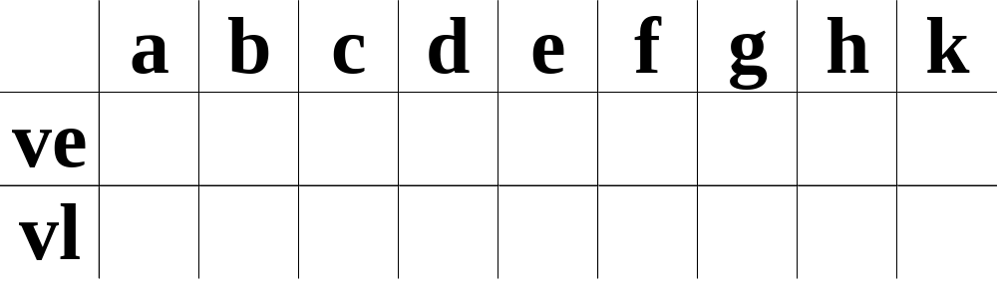
6
b
1
g
2
8
a
e
k
4
1
7
4
5
c
h
4
2
d
f
0
4
5
5
7
7
15
11
6
14
18
0
6
6
8
8
18
7
10
16
14

Slide 40
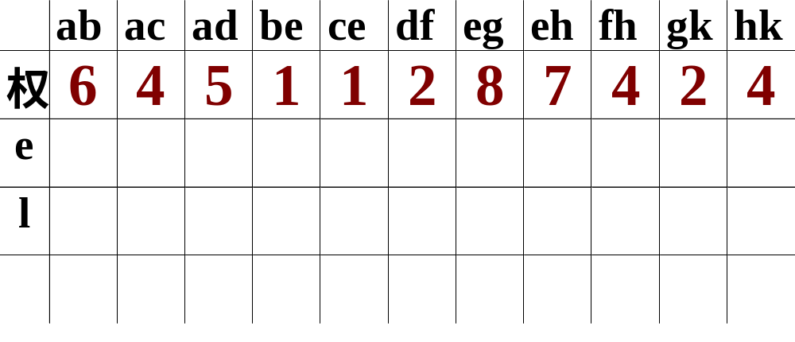

0
6
4
5
7
7
15
14
18
0
6
6
8
7
10
16
14
18
0
0
0
6
4
5
7
7
7
15
14
0
2
3
6
6
8
8
7
10
16
14

Slide 41
6
b
1
g
2
8
a
e
k
4
7
1
4
5
c
h
4
2
d
f
关键活动：ab be eh hk

Slide 42
作 业：
如下图所示的AOE网（弧上权值代表活动的持续天数）
求： 1）绘制事件的最早发生时间和最晚发生时间表
2）绘制活动的最早开始时间和最晚开始时间表
3）哪些是关键活动，给出关键路径
4）完成此工程最少所需要多少天？
3
4
2
4
6
4
5
a3
a7
a12
a1
3
10
1
a6
6
2
a4
a2
5
7
a13
1
a10
9
6
3
a8
2
4
3
5
8
a11
a5
a9

Slide 43
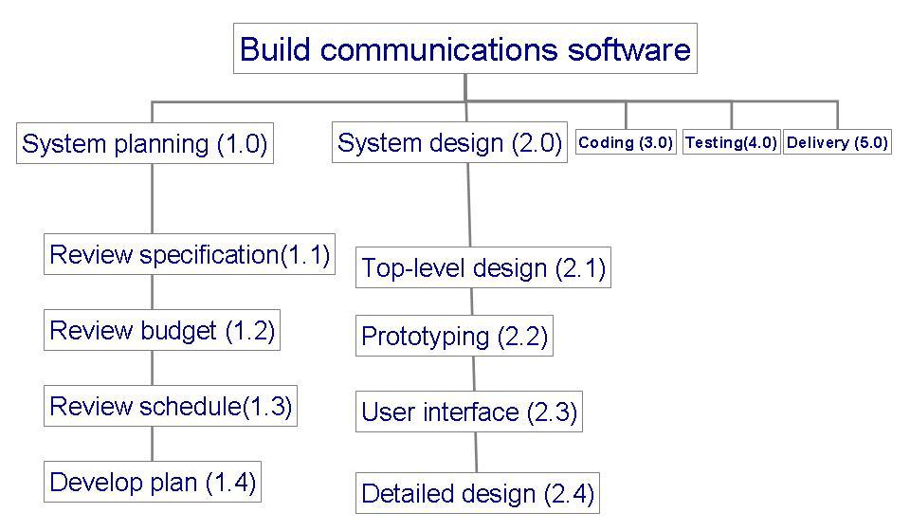
3.1 跟踪项目进展
跟踪进展的工具
例子：跟踪一个通信软件的进展

Slide 44
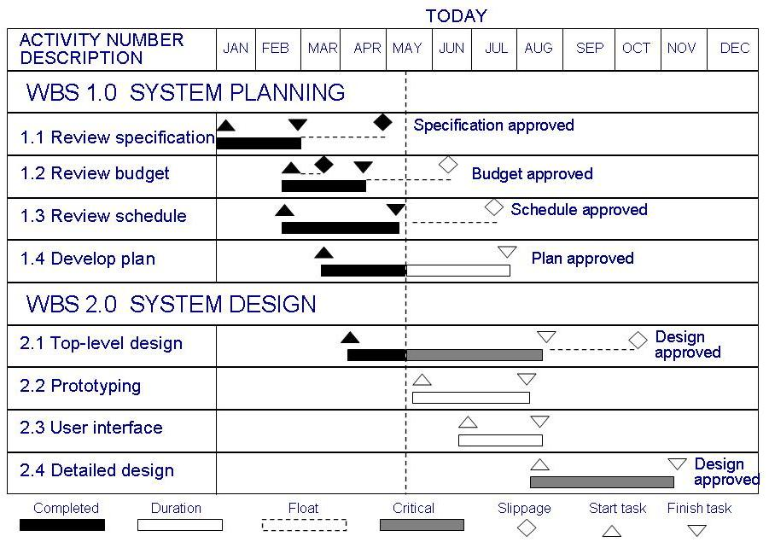
3.1 跟踪项目进展
跟踪进展的工具: 甘特图
并行活动的显示
  帮助理解哪些活动可以同时进行

Slide 45
3.2 项目人员
关键项目活动
  需求分析
  系统设计
  程序设计
  程序实现
  测试
  训练
  维护
  质量保证
把不同的任务分配给不同的人员有很多好处

Slide 46
3.2 项目人员
选择人员
完成工作的能力
对工作的兴趣
经验
  开发类似应用
  使用类似工具，语言或技术
  使用类似开发环境
培训
与别人交流的能力
与他人共同承担责任的能力
管理技能

Slide 47
3.2 项目人员
交流
一个项目进度受到下列因素影响
  交流程度
  单个开发人员交流其思想的能力
交流和理解中的障碍可能导致软件的失败

Slide 48
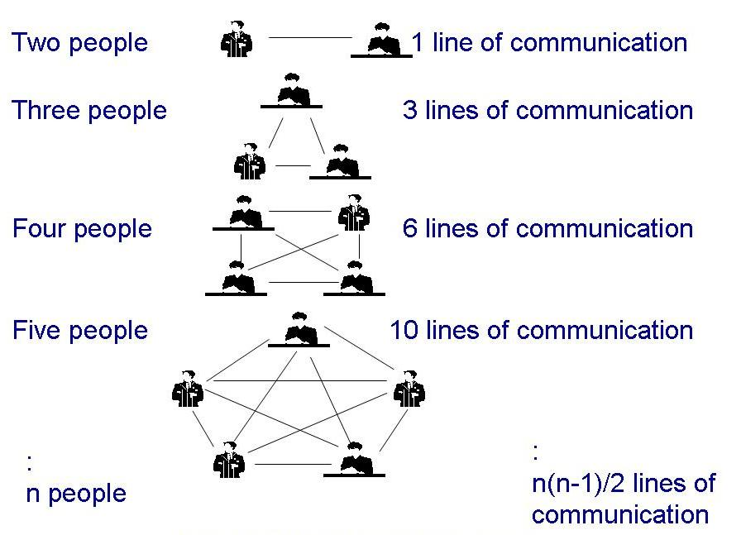
3.2 项目人员
交流 (continued)
交流路径可以很快增长
如果一个项目有n名人员，那么可能需要交流的人有n(n-1)/2 对 , 即 C_{n}²

Slide 49
3.2 项目人员
工作风格
外向: 告诉他人你的想法
内向: 征求他人的建议
感性: 决策建立在对问题的感觉上
理性: 决策基于事实和可能的情况的谨慎考虑

Slide 50
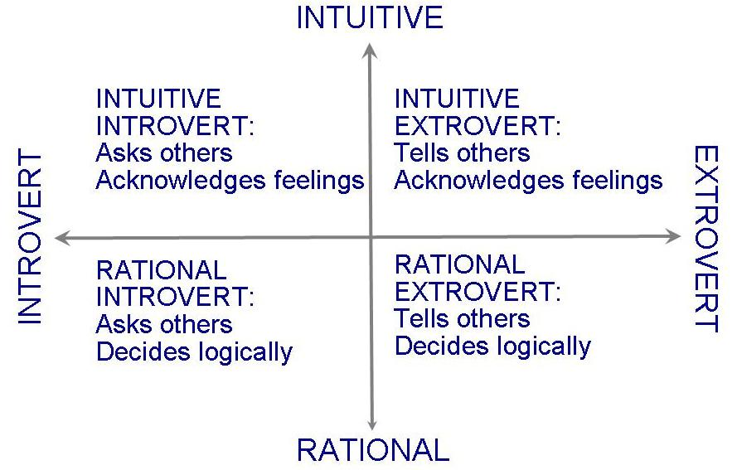
3.2 项目人员
工作风格 (continued)
水平轴: 交流风格
垂直轴: 决策风格

Slide 51
3.2 项目人员
工作风格 (continued)
工作风格决定交流方式
了解工作风格
  让你更灵活
  给你提供关于其他人员最先考虑的问题的相关信息
帮助你更灵活的与项目团队其他成员、客户和用户打交道

Slide 52
3.2 项目人员
项目组织
取决于
  团队成员的背景和工作风格
  团队成员的数目
  客户和开发人员的管理风格
分类:
  民主制程序员组: 每个人平等分担责任
  主程序员组: 一个人总体负责系统的设计和开发
  现代程序员组：结合民主制程序员组和主程序员组的优点

Slide 53
民主制程序员组
特点
  小组成员完全平等，享有充分民主，通过协商做出技术决策
  小组成员间的通信是平行的，如果一个小组有n个成员，则可能的通信信道有n(n-1)/2条。
适用范围
- 程序小组的规模应该比较小，以2～8名成员为宜
-如果项目规模很大，则应该使用多个程序设计小组，每个小组承担工程项目的一部分任务，在一定程度上独立自主地完成各自的任务。

Slide 54
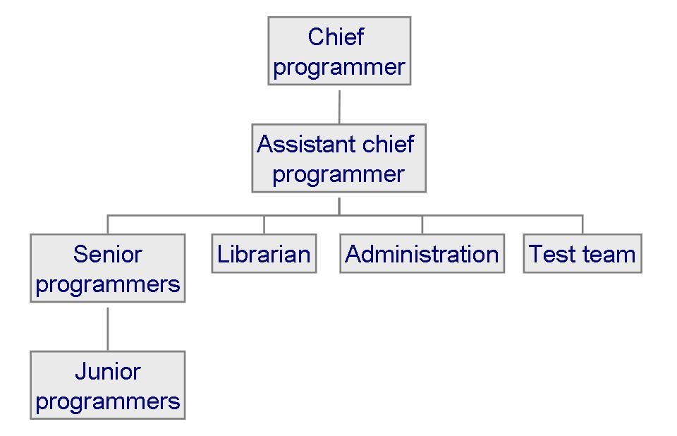
主程序员组
每个小组成员必须经常与主程序员交流, 而不必与其他小组成员交流

Slide 55
主程序员组
IBM公司采用主程序员组的原因
  软件开发人员多数比较缺乏经验；
  程序设计过程中有许多事务性的工作，例如，大量信息的存储和更新；
  多渠道通信很费时间，将降低程序员的生产率。

Slide 56
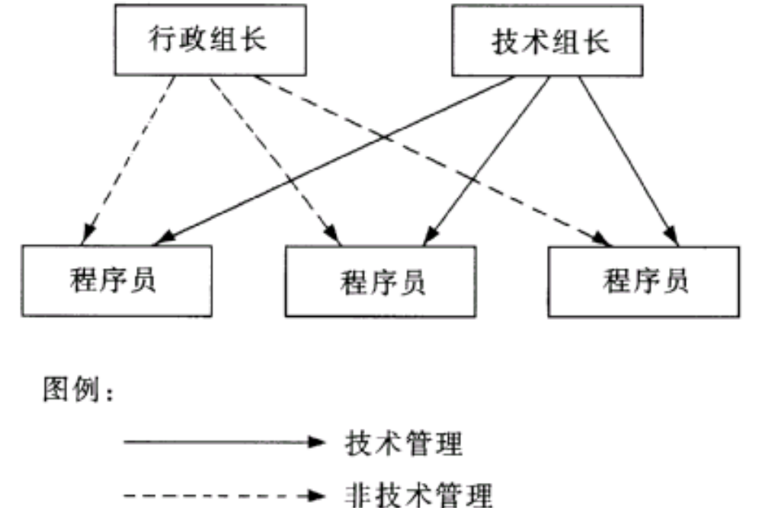
现代程序员组
实际的“主程序员”应该由两个人来担任：一个技术负责人，负责小组的技术活动；一个行政负责人，负责所有非技术的管理决策

Slide 57
3.3 工作量估计
项目计划和管理的一个至关重要的方面是了解项目的可能的成本
成本度量的重要指标：软件开发工作量及人月成本
软件开发工作量取决于软件规模

Slide 58
软件规模评估方法
代码行分析法：通过对软件产品的源代码的行数进行测量来估算规模。在80年代90年代得到广泛的发展，产生了许多估算工作量和进度大参数模型，其中最署名的就是COCOMO模型。是一种从内部对软件进行度量.
功能点分析法: 通过软件运行时与外部环境的交互作用，如操作者向应用软件输入的数据、指令以及返回的信息之间的交互，也就是应用软件提供给用户的功能，来度量软件的规模。这是一种相对抽象的方法，是一种人为设计出的度量方式。主要从外部对应用软件进行定量描述。
功能点和代码行的相互转换
语言种类 | 每个功能点的代码行数 | 语言种类 | 每个功能点的代码行数
C | 130 | Turbo Pascal | 50
COBOL | 110 | Visual Basic | 30
JAVA | 55 | PowerBuilder | 15
C++ | 50 | HTML | 15
Packages(Access,Excel) | 10-40

Slide 59
软件规模评估方法（续）
专家判断技术：通过具有应用领域或者开发环境知识的人员对任务的评估来评估规模。该方法特别是在对原有系统进行替换时有用，评估者对影响的代码的比例进行分析，从而得到工作量评估。但专家“专”的程度和对项目的理解程度是工作中的难点。
标准回归技术：采用最小均方普通线性回归的经典统计方法，很多现存的参数成本模型（COCOMOII，SLIM，Checkpoint等）都使用了各种形式的回归技术。
神经网络技术：是最常见的代替最小均方回归的软件评估建模技术，这些模型可用历史数据来“训练”，以便形成更好地能自动调整算法参数值的模型，减少实际结果和模型预算值之间的差异。
贝叶斯分析技术：是允许调查人员根据样本和专家判断的预先信息采用逻辑相容的方法产生推论，COCOMOII就采用了该技术。（elegant+principled)
类比法：通过新项目与历史项目的比较得到规模估计，适合评估一些与历史项目在应用领域、环境和复杂度相似的项目。其估计结果的精确度取决于历史项目数据的完整性和准确度。

Slide 60
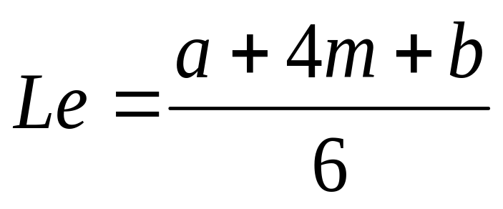
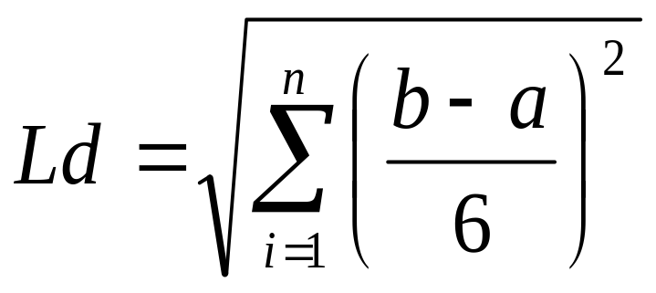
代码行估算法
确定功能
  -首先将功能反复分解，直到可以对为实现该功能所要求的源代码行数做出可靠的估算为止。然后可以给出极好、正常和较差三种情况下的源代码估算行数的期望值，分别用a、m、b表示。
求期望值Le和偏差Ld
  式中n表示软件功能数量
式中n表示软件功能数量

Slide 61
专家估算法
由多位专家进行成本估算，一个专家可能会有偏见，最好由多位专家进行估算，取得多个估算值,最后得出综合的估算值。

Slide 62
专家估算法-Deiphi
1.组织者确定专家，这些专家互相不见面
2.组织者发给每位专家一份软件规格说明
3.专家以无记名对该软件给出3个规模的估算值
  最小ai
  最可能的mi
  最大bi
4.组织者计算每位专家的Ei=(ai+4mi+bi)/6
5.如果各个专家的估算差异超出规定的范围（例如：15%），则需重复上述过程
6.最终可以获得一个多数专家共识的软件规模：E=E1+E2+…En/n（N:表示N 个专家）

Slide 63
类比估计法
即基于案例的推理。估计人员从已经完成的项目中找出与新项目有类似特征的项目，然后将匹配的源案例已经记录的工作量作为目标案例的估计基础。然后对新项目进行估计。
项目间的接近程度计算方法：
欧几里得距离：[(目标参数1-源参数1)2+ … +(目标参数n-源参数n)2]1/2

Slide 64
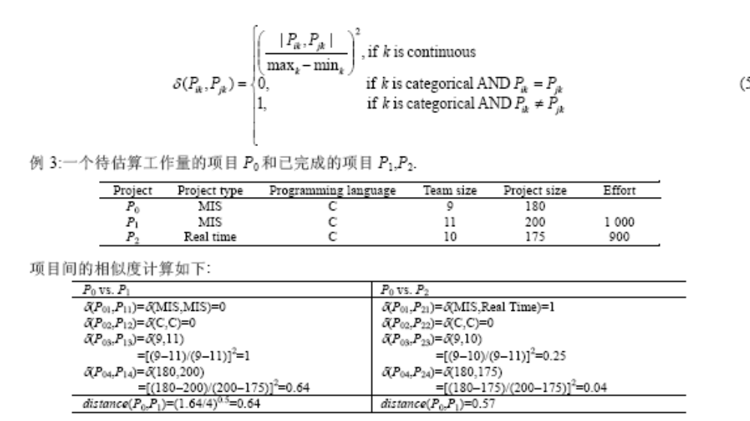
类比估算—例子

Slide 65
静态单变量模型
这类模型的总体结构形式如下： E=A+B×(ev)^{C}
其中，A、B和C是由经验数据导出的常数，E是以人月为单位的工作量，ev是估算变量（KLOC或FP）。下面给出几个典型的静态单变量模型。
1.面向FP的估算模型
(1) Albrecht & Gaffney模型
E=-13.39+0.0545FP
(2) Maston,Barnett和Mellichamp模型
E=585.7+15.12FP

Slide 66
静态单变量模型 (续）
2. 面向KLOC的估算模型
(1) Walston_Felix模型
E=5.2×(KLOC)^{0.91}
(2) Bailey_Basili模型
E=5.5+0.73×(KLOC)^{1.16}
(3) Boehm简单模型(COCOMO基本模型)
E=3.2×(KLOC)^{1.05}
(4) Doty模型（在KLOC>9时适用）
E=5.288×(KLOC)^{1.047}

Slide 67
静态单变量模型 (续）
对于相同的KLOC或FP值，用不同模型估算将得出不同的结果。
主要原因是，这些模型多数都是仅根据若干应用领域中有限个项目的经验数据推导出来的，适用范围有限。
因此，必须根据当前项目的特点选择适用的估算模型，并且根据需要适当地调整（例如，修改模型常数）估算模型。

Slide 68
COCOMO模型（构造性成本模型）：
它是一种精确、易于使用的，基于模型的成本估算方法，最早由Barry Boehm于1981年提出。是世界上应用最广泛的参数型软件成本估计模型。下面是cocomo模型的一个通用公式：
pm=A×(KLOC)^B×Ⅱ(EM)
PM为工作量，通常表示为人月；
A为校准因子；KLOC源代码程序长度的测量；
B为对工作量呈指数或非线性影响的比例因子；
EM为影响软件开发工作量的其它因素，也称调节因子

Slide 69




COCOMO模型
模型类别：
：项目类型
基本COCOMO
中等COCOMO
高级COCOMO
有机: Organic
嵌入式: Embedded
半有机: Semidetached

Slide 70
COCOMO模型类别
cocomo 有3个等级的模型，级别越高，模型中的参数约束越多。
01
02
03
基本模型
中等模型
高级或详细模型
1.在项目相关信息极少的情况下使用。
2.静态单变量模型。
1.在需求确定以后使用。
2.基本模型基础上考虑影响因素，调整模型。
1.在设计完成后使用。
2.中等COCOMO模型基础上考虑各个步骤的影响。

Slide 71
COCOMO项目类别
有机: Organic
1.各类应用程序，例如数据处理、科学计算等。
2.受硬件的约束比较小，程序的规模不是很大。
嵌入式: Embedded
项目类型
1.系统程序，例如实时处理、控制程序等。
2.紧密联系的硬件、软件和操作的限制条件下运行，软件规模任意。
半有机: Semidetached
1.各类实用程序，介于上述两种软件之间，例如编译器（程序）。
2.规模和复杂度都属于中等或者更高。

Slide 72
基本COCOMO
方式 | a | b
有机 | 2.4 | 1.05
半有机 | 3.0 | 1.12
嵌入式 | 3.6 | 1.2
注：基本COCOMO-81中F=1
基本COCOMO-81系数表
E= ax(KLOC)^{b}xF
a、b是系数
F乘法因子是对公式的校正系数
Eg:一个33.3 KLOC的软件开发项目，属于中等规模、半有机型的项目，采用基本COCOMO：
a=3.0，b=1.12。
E= ax(KLOC)^{b}xF=3.0x33.3^{1.12}x1=152pm

Slide 73
中等COCOMO
中等COCOMO-81系数表
方式 | a | b
有机 | 2.8 | 1.05
半有机 | 3.0 | 1.12
嵌入式 | 3.2 | 1.2
E= ax(KLOC)^{b}xF

Slide 74
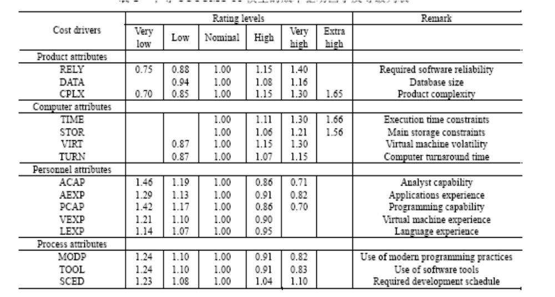
中等COCOMO工作量调节因子表(F)
乘法因子＝F1XF2 X ……X F15

Slide 75
中等COCOMO-例子
Eg:一个33.3 KLOC的软件开发项目，属于中等规模、半有机型的项目，采用中等COCOMO模型。
a=3.0，b=1.12。
乘法因子F＝0.70x0.85x……x1.15=1.09
E = ax(KLOC)^{b}xF
E = 3.0x33.3^{1.12}×1.09＝16pm

Slide 76
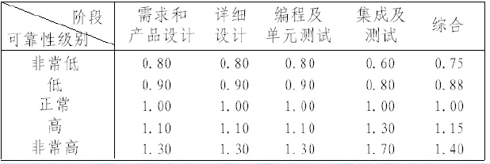
高级COCOMO
高级COCOMO将项目分解为一系列的子系统或者子模型，更加精确地调整一个模型的属性。
  针对每一影响因素，按模块层、子系统层、系统层，有三张工作量因素分级表，供不同层次的估算使用，而每一张表中又按开发各个不同阶段给出。
如软件可靠性在子系统层的工作量因素分级表如下：

Slide 77
软件项目风险-案例场景模拟(1/4)
项目已成功实施1个月，某天项目组成员小谢突然告诉项目负责人，他已办理好了去德国的签证，2周后他会辞职离开公司前往德国留学 →（人员）
  小谢的离开显然将会影响项目组的正常运作，影响项目的进度，为此将会给项目的实施带来损失
  可以想象，2周以后小谢的离开将会带来一系列问题：谁来接替小谢的工作？在此之前谁来负责交接小谢的工作？如何尽可能的避免由此给项目组带来的损失(包括进度损失和工作损失等)
  尽管还没发生，但必须考虑如何避免问题的发生，以及一旦发生后该采取得措施，以便将损失减少到最少

Slide 78
软件项目风险-案例场景模拟(2/4)
按照软件开发计划，需求分析应在12月31日前完成，然而在软件项目实施过程中项目经理发现，由于原先对工作量估算过于乐观，需求分析在12月31日之前已经不可能完成→（计划）
  显然，原先计划制定的不科学和不准确，导致了实施过程中进度难以控制，如果强行按照计划来执行显然是不可行的，为此，必须对计划重新进行分析和调整

Slide 79
软件项目风险-案例场景模拟(3/4)
在软件设计阶段，软件设计负责人发现，用户需求中的某项需求(例如，将已有word文档的内容显示在Web页面上)至今尚未找到解决的技术途径→（技术）
  显然，该问题将直接影响软件项目的后续开发工作，影响到软件项目能否成功完成

Slide 80
软件项目风险-案例场景模拟(4/4)
在需求分析过程中，软件设计负责人带领的需求分析小组和用户在进行交流的过程中发生了矛盾，出现了争吵，用户方说将不再配合需求分析小组的工作，而且他们确实没有配合开发方的工作→（合作）
  显然，开发方和用户方出现这种状况是双方没有想到的
  这种状况延续下去必将对软件项目的实施产生影响，影响软件项目的进度，甚至会导致项目失败

Slide 81
软件项目风险-案例启示
风险在项目实施过程中大量存在
软件风险形式多样
软件风险事先难以确定
软件风险会对软件项目的实施产生不良影响
如果不对风险进行良好的管理，项目就很难保证按照计划、在成本和进度范围内，开发出高质量的软件产品，甚至会导致项目失败

Slide 82
软件风险
什么是软件风险？
  使软件项目的实施受到影响和损失、甚至导致失败的、可能会发生的事件
  例如，人员的临时流失，计划过于乐观，设计的低劣
软件风险的特点
  事先难以确定
  带来损失，影响项目实施，甚至会导致项目失败
  风险的根源在于事物的不确定性，虽然无法避免不确定性，但是可以通过适当的方法对其进行控制与管理

Slide 83
导致软件风险的原因
进度过分紧迫；
预算过分紧张；
软件可靠性要求过高；
人员缺乏经验，组织结构不适宜；
期望过高而不现实；
没有明确或理解合同的条款；
软件规模估计不恰当；
管理部门缺乏经验；
风险分析和管理不恰当；
不熟悉技术或过程；
不熟悉必要的硬件；
需求不一致（或定义不充分）；
需求不断变动；
软件开发计划不恰当；
软件开发过程模型不适用；
缺乏软件工程技术和方法；
缺乏自动化工具的支持

Slide 84
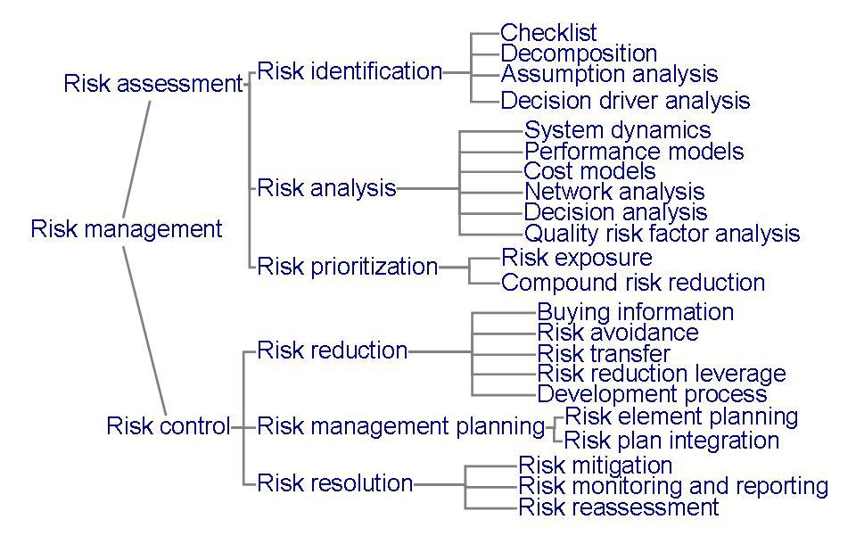
风险管理活动

Slide 85
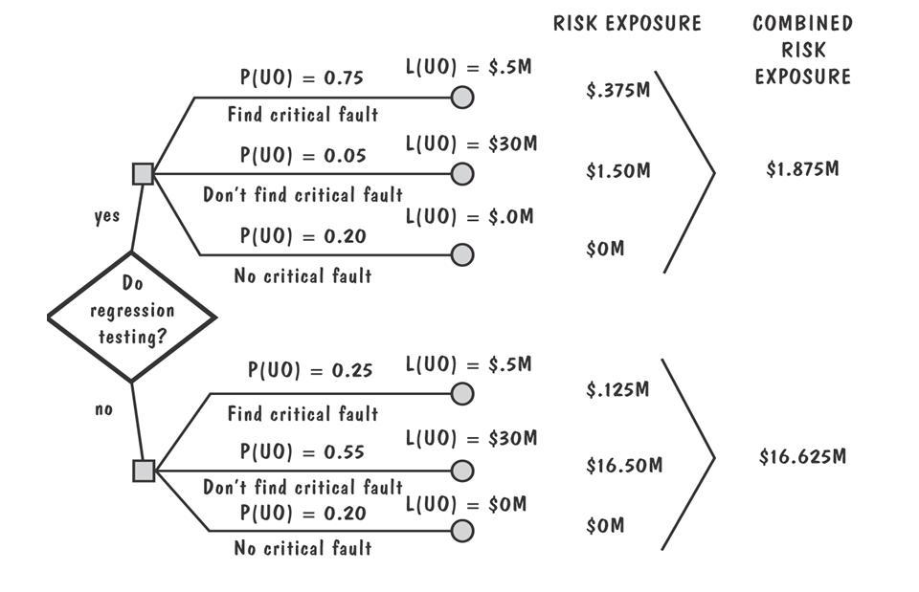
量化风险-风险暴露
风险暴露 = (风险概率) x (风险影响)

Slide 86
量化风险-决策树分析
决策树分析是一种图表分析方法，提供项目所有可供选择的行动方案，行动方案之间的关系，行动方案的后果以及发生的概率，提供选择一个最佳的方案的依据
损益期望值(Expected Monetary Value，EMV)是决策树的一种计算值，根据风险发生的概率计算
例如：某行动方案成功的概率是50%，收益是10
EMV=10×50%=5

Slide 87
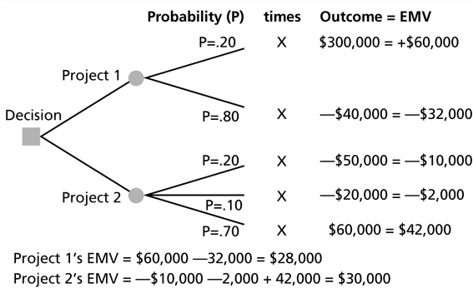
决策树分析—例子

Slide 88
决策树分析—例子
高性能：P=30%, outcome=550000
EMV=550000×30%=165000
成功：P=70%
EMV=95000×70%=66500
低性能：P=70%, outcome=-100000
EMV=-100000×70%=-70000
失败：P=30%, outcome= -200000
实施后：EMV=6500
EMV=-200000×30%=-60000
不实施
EMV=0

Slide 89
决策树分析—练习
利用决策树风险分析技术来分析如下两种情况，以便决定你会选择哪种方案：（要求画出决策树）
方案1：随机投掷硬币两次，如果两次投掷的结果都是硬币正面朝上，你将获得10元；投掷的结果背面每朝上一次你需要付出1.5元。
方案2：随机投掷硬币两次，你需要付出2元；如果两次投掷的结果都是硬币正面朝上，你将获得10元。

Slide 90
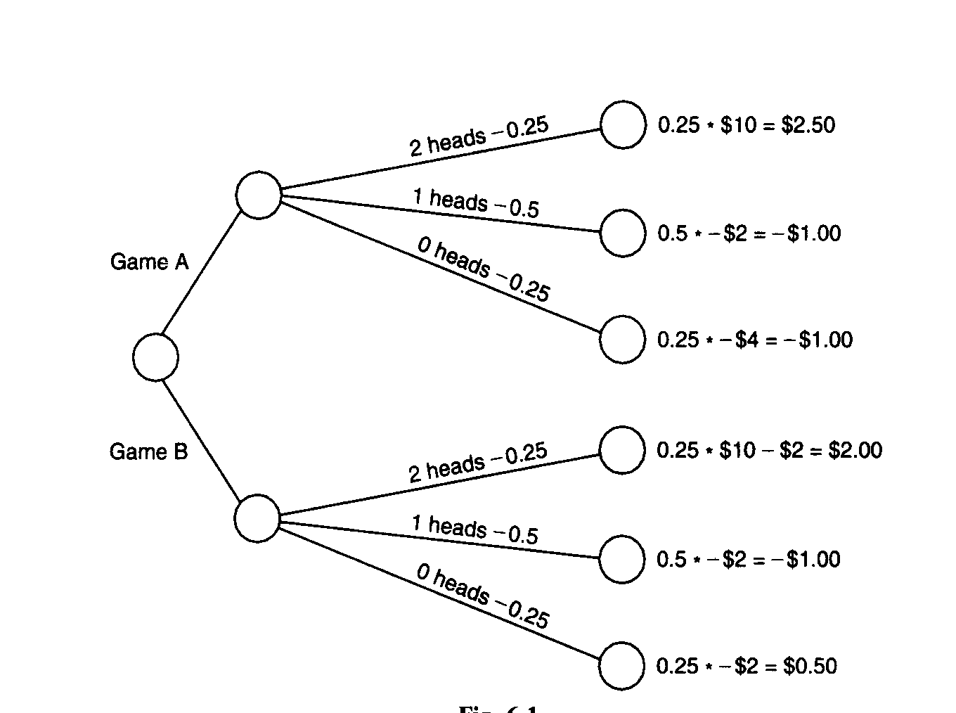
决策树分析—练习答案
10元
0.25×10=$2.5元
0.5×-1.5=-$0.75元
0.25×-3=-$0.75元
-1.5元
-3元
G_A：EMV=1
8元=10-2
0.25×8=$2元
0.5×-2=-$1元
0.25×-2=-$0.5元
-2元
G_B：EMV=0.5
-2元

Slide 91
风险降低
降低风险的三种策略
  避免风险: 通过改变性能或功能需求
  转移风险: 把风险分配到其他系统中，或购买保险
  假设风险会发生: 接受并控制
减少风险的成本
  风险杠杆 = (降低前的风险暴露 – 降低后的风险暴露) / (降低风险的成本)

Slide 92
Boehm 的十大风险事项
人员短缺
不现实的进度和预算
开发错误的软件功能
开发错误的用户界面
华丽的计划
需求的持续变更
外部执行的任务未达到要求
外部提供的构件达不到要求
实时性能达不到要求
计算机科学能力的限制

